Slide 1




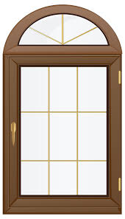






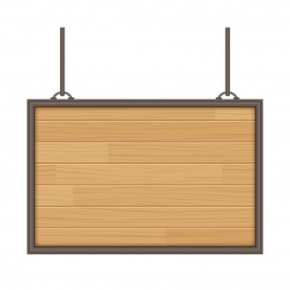

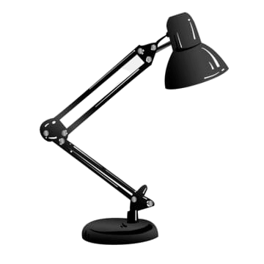







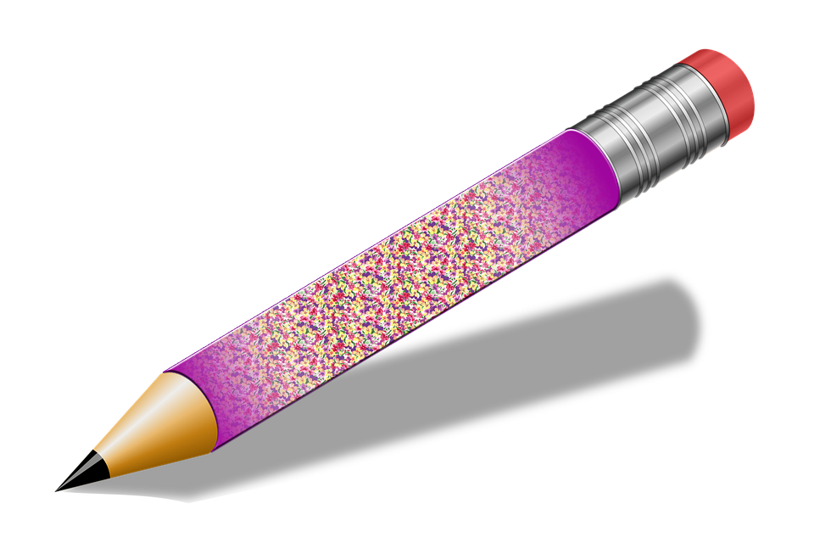
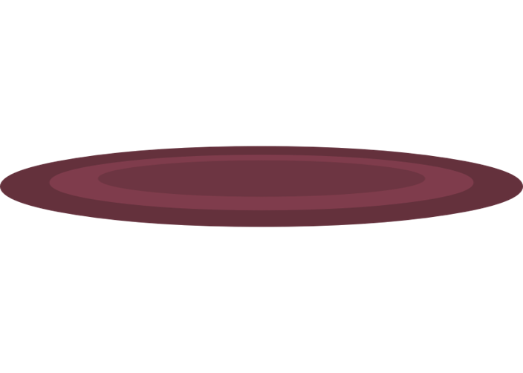
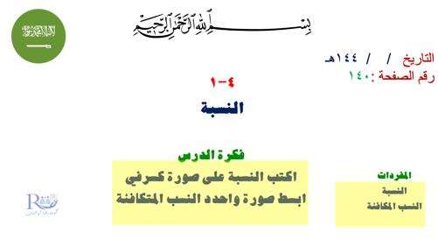

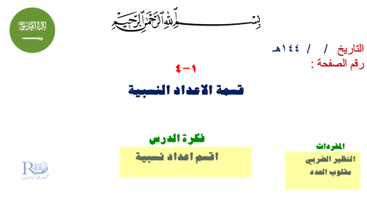
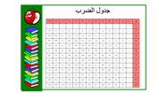


Slide 2

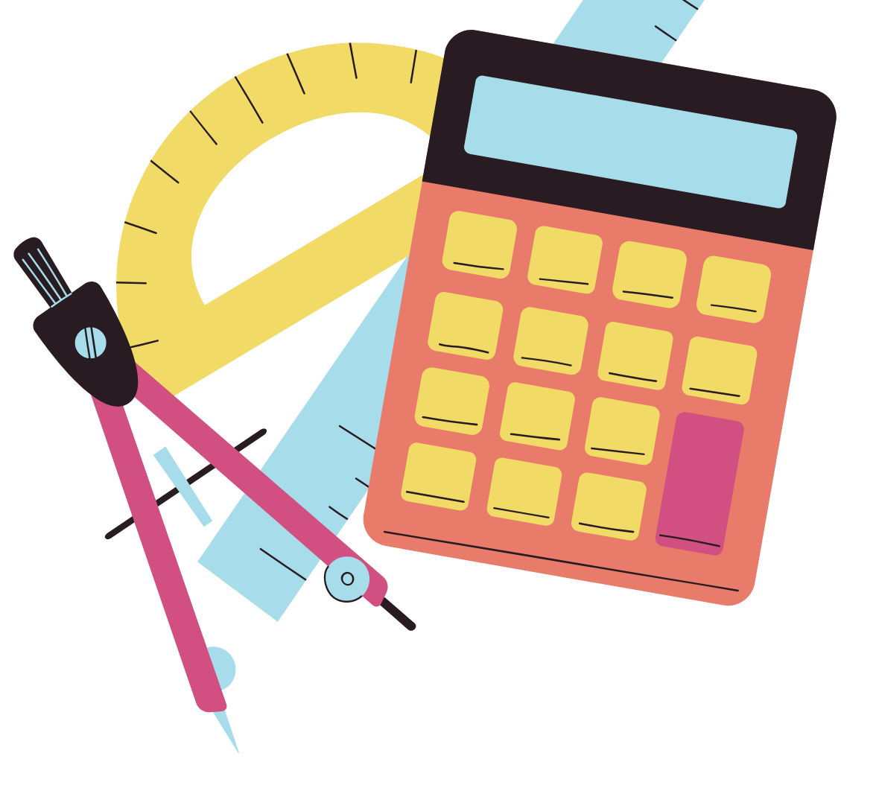

١-٤
قسمة الاعداد النسبية

Slide 3



التاريخ / / ١٤٤هـ
رقم الصفحة :
١-٤
قسمة الاعداد النسبية
فكرة الدرس
اقسم اعداد نسبية
المفردات
النظير الضربي
مقلوب العدد

Slide 4
جدول الضرب
x | ٠ | ١ | ٢ | ٣ | ٤ | ٥ | ٦ | ٧ | ٨ | ٩ | ١٠ | ١١ | ١٢
٠ | ٠ | ٠ | ٠ | ٠ | ٠ | ٠ | ٠ | ٠ | ٠ | ٠ | ٠ | ٠ | ٠
١ | ٠ | ١ | ٢ | ٣ | ٤ | ٥ | ٦ | ٧ | ٨ | ٩ | ١٠ | ١١ | ١٢
٢ | ٠ | ٢ | ٤ | ٦ | ٨ | ١٠ | ١٢ | ١٤ | ١٦ | ١٨ | ٢٠ | ٢٢ | ٢٤
٣ | ٠ | ٣ | ٦ | ٩ | ١٢ | ١٥ | ١٨ | ٢١ | ٢٤ | ٢٧ | ٣٠ | ٣٣ | ٣٦
٤ | ٠ | ٤ | ٨ | ١٢ | ١٦ | ٢٠ | ٢٤ | ٢٨ | ٣٢ | ٣٦ | ٤٠ | ٤٤ | ٤٨
٥ | ٠ | ٥ | ١٠ | ١٥ | ٢٠ | ٢٥ | ٣٠ | ٣٥ | ٤٠ | ٤٥ | ٥٠ | ٥٥ | ٦٠
٦ | ٠ | ٦ | ١٢ | ١٨ | ٢٤ | ٣٠ | ٤٦ | ٤٢ | ٤٨ | ٥٤ | ٦٠ | ٦٦ | ٧٢
٧ | ٠ | ٧ | ١٤ | ٢١ | ٢٨ | ٣٥ | ٤٢ | ٤٩ | ٥٦ | ٦٣ | ٧٠ | ٧٧ | ٨٤
٨ | ٠ | ٨ | ١٦ | ٢٤ | ٣٢ | ٤٠ | ٤٨ | ٥٦ | ٦٤ | ٧٢ | ٨٠ | ٨٨ | ٩٦
٩ | ٠ | ٩ | ١٨ | 27 | ٣٦ | ٤٥ | ٥٤ | ٦٣ | ٧٢ | ٨١ | ٩٠ | ٩٩ | ١٠٨
١٠ | ٠ | ١٠ | ٢٠ | ٣٠ | ٤٠ | ٥٠ | ٦٠ | ٧٠ | ٨٠ | ٩٠ | ١٠٠ | ١١٠ | ١٢٠
١١ | ٠ | ١١ | ٢٢ | ٣٣ | ٤٤ | ٥٥ | ٦٦ | ٧٧ | ٨٨ | ٩٩ | ١١٠ | ١٢١ | ١٣٢
١٢ | ٠ | ١٢ | ٢٤ | ٣٦ | ٤٨ | ٦٠ | ٧٢ | ٨٤ | ٩٦ | ١٠٨ | ١٢٠ | ١٣٢ | ١٤٤

Slide 5

لوحة تعزيز النجوم

Slide 6
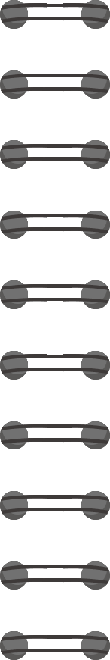
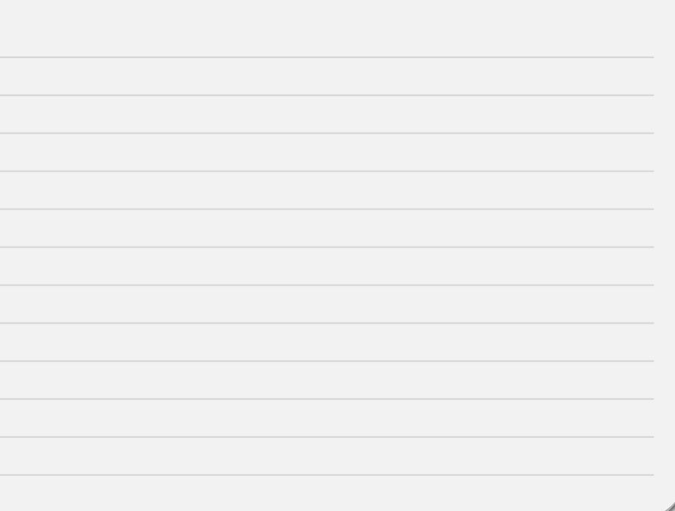
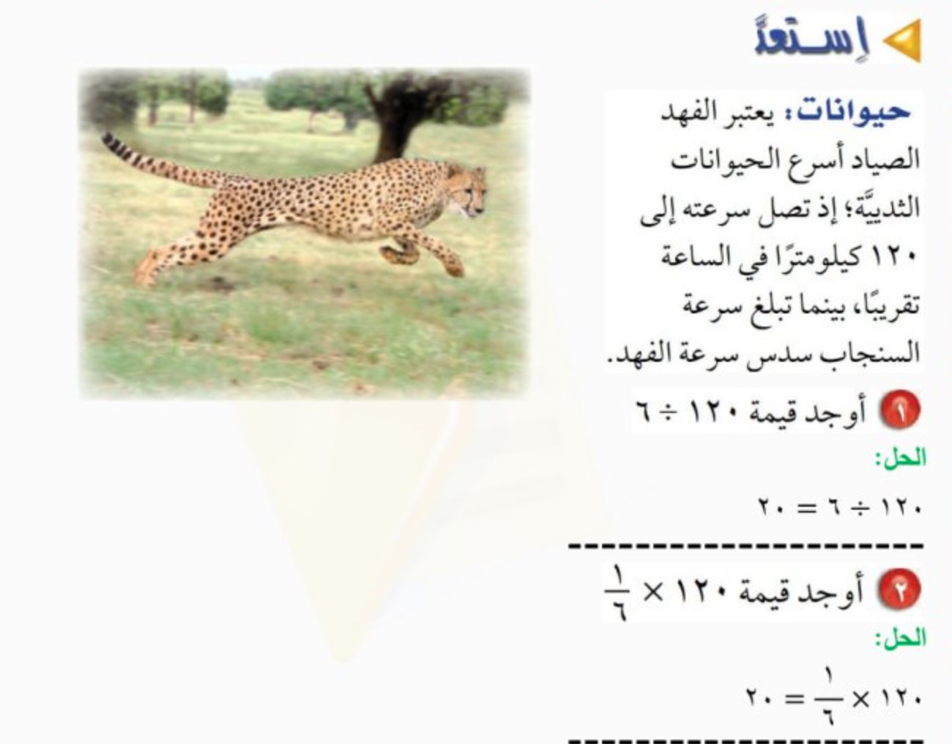

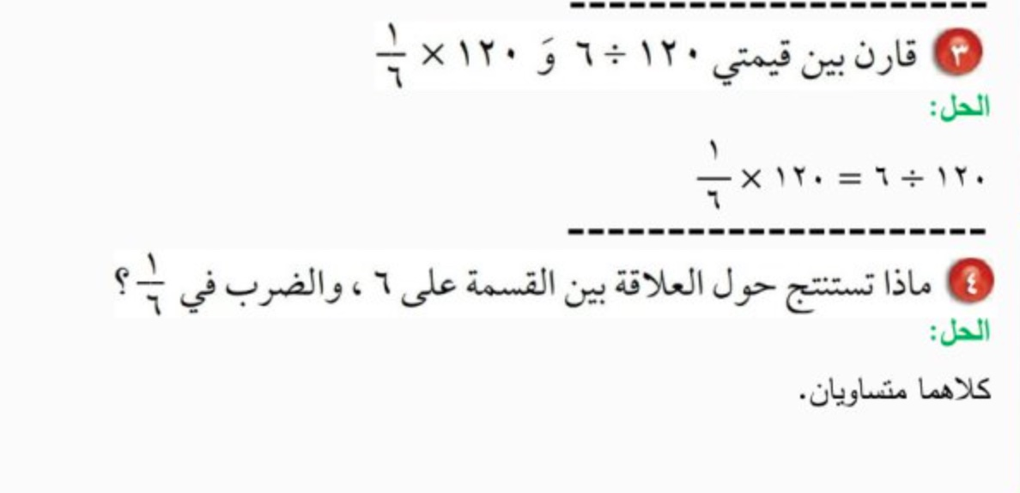

استعد

Slide 7
قسمة الأعداد النسبية
إذا كان حاصل ضرب عددين يساوي ١ فإن كلا منهما يسمى نظيرا ضربيا للآخر .
١٢
٣ × ٤
٤
٣
١
=
=
=
×
مثال :
١٢
٤ × ٣
٣
٤
١
٤
٣
لأن حاصل ضربهما يساوي
كلا منهما نظير ضربي للآخر
،
٣
٤
نستنتج أن
النظير الضربي لعدد نسبي هو مقلوب ذلك العدد
،
ص
س
ص
س
س ، ص ≠ ٠
١
=
×
حيث :
هو
نظير العدد
س
ص
س
ص

Slide 8
قسمة الأعداد النسبية
مثال
اكتب النظير الضربي للأعداد التالية :
العدد
النظير الضربي
١٧
٢
-٥
٣
ــ
٣
٥
٣
- ٣
٤
٣
٦
٨
٤
٣
١
ــ
١
٦
٨
ــ
٤
١٧
٣
٤
-٥
٣
٣

Slide 9
قسمة الأعداد النسبية
تحقق من فهمك
اكتب النظير الضربي للأعداد التالية :
العدد
النظير الضربي
٥
١
ــ
٧
ــ
٧
٢
ــ
٨
٣
٣
١
٨
٣
ــ
٧
٥
٧

Slide 10
قسمة الأعداد النسبية
عند قسمة عدد نسبي على آخر نتبع الآتي :
٦
٤
جد ناتج قسمة في أبسط صورة :
مثال :
÷
٥
٧
تحقق من فهمك
١٤
٢× ٢ × ٧
٤ × ٧
٧
٤
٦
٤
×
÷
=
=
=
=
÷
١٥
٥ × ٢ × ٣
٥ × ٦
٦
٥
٧
٥
١- ننقل المقسوم كما هو
٣- نكتب النظير الضربي للمقسوم
٢- نحول القسمة إلى ضرب
نستنتج أن :
نضرب في النظير الضربي للمقسوم عليه .
لقسمة عدد نسبي على آخر :
،
ل
س
ك
س
ص ، ك ، ل ≠ ٠
×
=
÷
ك
ص
ل
ص

Slide 11
قسمة الأعداد النسبية
جد ناتج القسمة في أبسط صورة :
تحقق من فهمك
١
٣
٣ × ٢
٢
٣
١
٣
١
=
=
=
×
=
÷
د)
٢
٢
٢ × ٢ × ١
١
٤
٢
٤
٢
١ × ٢ × ٢ × ٢
ــ
٨
١
ــ
٧
١
ــ
ــ
=
=
÷
هـ)
=
×
٨
٧
٢ × ٢ × ٧
٧
٤
٤
٩
٣ × ٣
٣
٣
٧
٣
١
١
=
=
×
=
÷
=
÷
ح)
٢
٣
٢
٢
١
٢
١٤
٢ × ٧
٧
٣
٣
٣ × ١
ــ
١
٣
ــ
٣
ــ
١
ــ
ــ
=
١٢
÷
=
١٢
÷
١
ط)
=
=
×
٢
٢٤
٢ × ١٢
١٢
٢
٢

Slide 12
قسمة الأعداد النسبية
١
ما عدد رقائق الخشب بسمك سم التي يمكن صنعها باستعمال ٣٦ سم
من الخشب ؟
١
٢
تحقق من فهمك
٣٦ سم
١ سم
١
٢
٧٢
٢
٣٦
٣
٣٦
١
٢٤ رقاقة
=
=
×
=
÷
=
١
÷
٣٦
عدد الرقائق =
٣
٣
١
٢
١
٢

Slide 13
قسمة الأعداد النسبية
تاكد
اكتب النظير الضربي للأعداد التالية :
العدد
النظير الضربي
١١
٥
٣
ــ
٢
ــ
- ١٢
٧
٤
٤
٤
١
ــ
٧
ــ
١٢
١١
٥

Slide 14
قسمة الأعداد النسبية
جد ناتج القسمة في أبسط صورة :
تأكد
٨
٢ × ٢ × ٢
٤
٢
٣
٢
٤)
=
=
×
=
÷
٣
٩
٣ × ٣
٣
٣
٤
١
٢ × ٢ × ١
١
٤
٤
٨)
=
=
×
=
٨
÷
٥
١٠
٥ × ٢ × ٢ × ٢
٨
٥
٥ × ٧ × ٣
٣
ــ
٣٥
ــ
١٤
ــ
٣٥
ــ
٢
ــ
٥
ــ
١٠)
=
×
=
÷
=
٤
÷
٥
٢ × ٣ × ٢ × ٧
١٤
٦
٣
٦
٣
٦
١
٥
١
=
=
٤
٤

Slide 15
قسمة الأعداد النسبية
تدرب
اكتب النظير الضربي للأعداد التالية :
العدد
النظير الضربي
١
١٧
٥
- ٧
٣٣
٢
٤
٣
٥
١٨
١٥
٨
٥
- ٨
٩
٨
٨
٥
١
١
- ٨
٩
٣٣
١٧
١٨
١٥
٥
- ٧

Slide 16
قسمة الأعداد النسبية
جد ناتج القسمة في أبسط صورة :
تدرب
٨
٢ × ٢ × ٢
٤
٢
٣
٢
=
=
×
=
÷
٣
١٩)
٩
٣ × ٣
٣
٣
٤
١
١٦
٢ × ٢ × ٢ × ٢
ــ
٤
- ٤
٣
- ٤
٢٣)
ــ
ــ
=
=
÷
١
=
=
×
٤
١٥
١٦
٥ × ٣
٣
٥
٥
١
٣
٣ × ٥ × ٢
٢
١٥
٥
١٥
١
٣
٣١)
=
÷
١
=
=
=
×
=
÷
٢
٣
٤
٢
٢
٢ × ٢ × ٥
٥
٤
٢
٤
٢

Slide 17
قسمة الأعداد النسبية
١
يحتاج ٣ أشخاص إلى ساعة لدهان غرفة كبيرة . فكم ساعة يحتاج
٥ أشخاص لدهان غرفة مشابهة ؟
٢
٢
١
تدرب (دهان)
٣ أشخاص × ساعة
٢
٢
٥ أشخاص
÷
عدد الساعات =
١
١
٣ أشخاص × ساعة
٢
١
٢
×
=
٥ أشخاص
١
١٥
٥
١
٣ × ساعة
٣ × ساعة
ساعة
٢
٢
٢
٢
=
=
=
٥
٥
١ × ٥
٣
١
٣
١
ساعة
١٥
ساعة
١٥
١ ساعة
=
=
×
=
٥
÷
=
٢
٢
٥
٢
٢
١

Slide 18
قسمة الأعداد النسبية
تدرب( مكتبات)
٣
١
يحتفظ ناصر بكتبه على رف طوله سم ، ويبلغ سمك كل كتاب سم
ما عدد الكتب على هذا الرف ؟
٢
٣٠
٤
٤
١١
١٢١
٣
١
÷
=
÷
عدد الكتب =
٤
٤
٢
٣٠
٤
٤
١١ × ١١ × ٢ × ٢
٤
١٢١
=
١١ كتابا
=
=
×
٤
٢ × ٢ × ١١
١١

Slide 19
قسمة الأعداد النسبية
أعط مثالا يؤكد خطأ العبارة التالية :
( ناتج قسمة كسرين اعتياديين يقع كل منهما بين ٠ ، ١ لا يمكن أن يكون عددا صحيحا)
مهارات تفكير عليا
كل كسر يقع بين ٠ ، ١ دائما بسطه أصغر من مقامه .
٣
،
٣
يقعان بين ٠ ، ١ لأن بسط كلا منهما أصغر من مقامه
٨
٤
٣ × ٢ × ٤
٨
٣
٣
٣
٢
=
÷
=
=
×
٨
٤
٤ × ٣
٣
٤
نلاحظ أن الناتج يساوي ٢ وهو عددا صحيحا
وهذا يؤكد خطأ العبارة السابقة .

